Slide 1

Handlungsbedarf und
Handlungsoptionen für Unternehmer
Warum ist eine betriebliche Altersversorgung (bAV) notwendig?

Slide 2

Übersicht
Notwendigkeit einer effektiven Zusatzversorgung
Rahmenbedingungen der Direktversicherung
Funktionsweise der Entgeltumwandlung
bAV als Kriterium bei der Unternehmensauswahl
Bestandteile der bAV-Beratung
Versorgungsträger Canada Life
Tarif: GENERATION business

Slide 3

Notwendigkeit einer effektiven Zusatzversorgung
Gesetzliche Rente
3-Schichten-Modell

Slide 4
Aktuelle Zahlen: Rentenhöhe
Gesetzliche Rente
Quelle der Daten: Statistik der Deutschen Rentenversicherung – Rentenversicherung in Zahlen 2024, S. 34ff (Stand 03.07.2024)

Slide 5


Aktuelle Werte: Verhältnis Erwerbsfähige zu Rentnern
Gesetzliche Rente
1960
1992
2019
2060
Quelle der Daten: Deutsche Rentenversicherung Bund, Statistisches Bundesamt,
entnommen aus: https://www.demografie-portal.de/DE/Fakten/altersrentner-beitragszahler.html (Stand 2023)

Slide 6
Aktuelle Werte: Renteneintritt und Lebenserwartung mit 65 Jahren
Gesetzliche Rente
Fortschreibung
Lebenserwartung für 65-jährige Männer
Quelle der Daten: Deutsche Rentenversicherung Bund, Statistisches Bundesamt plus eigene Trendfortschreibung ab 2018,
entnommen aus: https://www.demografie-portal.de/DE/Fakten/renteneintrittsalter.html (Stand 2022)

Slide 7
Beitragssatz und Sicherungsniveau
Gesetzliche Rente
Quelle: BMAS - Rentenversicherungsbericht 2024 der Bundesregierung, Übersicht B 8.
Notes:
- Haltelinie durch RV-Leistungsverbesserungs- und –Stabilisierungsgesetz aus 2018: Sicherungsniveau 48% vor Steuern und Beitragssatz von minimal 18,6% und maximal 20%

Slide 8
Das 3-Schichten-Modell der Altersvorsorge
Die Altersvorsorge
Nettolohn
Gesetzliche Rente: Basisabsicherung für alle Arbeitnehmer
Basisrente:
Basisabsicherung für Selbstständige und Zusatzabsicherung für Arbeitnehmer
Nettolohn
Betriebliche Altersversorgung:
wichtigste Zusatz-versorgung für alle Arbeitnehmer
Riesterrente:
Zusatzversorgung mit Förderung
Nettolohn
Private
Altersvorsorge:
flexibel – geringe Förderung in der Ansparphase – attraktive Bedingungen in der Auszahlphase

Slide 9

Rahmen-bedingungen der Direktversicherung

Slide 10



Funktionsweise der Direktversicherung
Rahmenbedingungen der Direktversicherung
§
§ 1b Abs. 2 BetrAVG
Zusage
Arbeitgeber
Arbeitnehmer
Beitrag
Leistung mit Rechtsanspruch
Versicherung
Schematische Darstellung, gilt ebenso für die Pensionskasse und den Pensionsfonds

Slide 11

Fakten zur Direktversicherung
Rahmenbedingungen der Direktversicherung
  Hohe staatliche Förderung durch Sparen aus dem Bruttolohn in der Ansparphase
    Steuervorteile bis 8 % der BBG* (2025: 644 € pro Monat) für Beiträge aus dem ersten Dienstverhältnis
    Sozialversicherungsersparnis bis 4 % der BBG (2025: 322 € pro Monat)
  Leistung ist voll beitragspflichtig in der
    gesetzlichen Krankenversicherung: Freibetrag von 1/20 der monatlichen Bezugsgröße
    gesetzlichen Pflegeversicherung: Freigrenze von 1/20 der monatlichen Bezugsgröße
  Freibetrag/ Freigrenze in 2025: Monatsrente = 187,25 € / Kapitalzahlungen = 22.470 €
  Leistung als Rente mit Kapitaloption (bis zu 30 % oder
  100 %) ab dem 62. Geburtstag
  Leistung ist voll steuerpflichtig:
  mit persönlichem Steuersatz (in der Rente zumeist deutlich geringer als in der Ansparphase)
  Entgeltumwandlung kann die Leistungen aus den gesetzlichen Sicherungssystemen reduzieren
* Beitragsbemessungsgrenze der allgemeinen Rentenversicherung (West)

Slide 12
Fakten zur Direktversicherung
Rahmenbedingungen der Direktversicherung
Betriebliche Altersversorgung mit einer Direktversicherung:
  nicht anrechenbar bei Bürgergeld
  Hinterbliebenenberechtigt:
    Ehepartner
    Lebenspartner
    Lebensgefährte (Vorteil gegenüber der gesetzlichen Rente)
    kindergeldberechtigte Kinder
    ehemalige Ehepartner
  einfache Mitnahme des Versorgungsanspruchs bei Ausscheiden aus dem Unternehmen
  Möglichkeiten zur Beitragsanpassung
  Beitragsfreistellung jederzeit möglich

Slide 13

Funktionsweise
der Entgeltumwandlung

Slide 14
Sponsoren der betrieblichen Altersversorgung
Funktionsweise der Entgeltumwandlung
Die drei Sponsoren Ihrer Altersvorsorge in der bAV:
  Steuerfreiheit der Beiträge bis 8 % der BBG
  2025: 644 € pro Monat
  2. Sozialversicherungsfreiheit der Beiträge bis 4 % der BBG
  2025: 322 € pro Monat
  3. Arbeitgeberzuschuss von
  XX % (bei Entgeltumwandlung mindestens 15 %)
Steuer- ersparnis
SV-Ersparnis
Arbeitgeber-zuschuss

Slide 15
Musterberechnung
Funktionsweise der Entgeltumwandlung
Gehaltsabrechnung pro Monat | aktuell | mit bAV
Bruttogehalt | 4.210,00 € | 4.210,00 €
bAV-Arbeitnehmerbeitrag | 0,00 € | 150,00 €
bAV-Arbeitgeberzuschuss | 0,00 € | 22,50 €
Gesamt-Brutto | 4.210,00 € | 4.210,00 €
Steuer-Brutto | 4.210,00 € | 4.060,00 €
SV-Brutto | 4.210,00 € | 4.060,00 €
abzgl. steuerrechtliche Abzüge | 599,58 € | 561,50 €
abzgl. SV-rechtliche Abzüge | 907,26 € | 874,93 €
Netto-Verdienst | 2.703,16 € | 2.773,57 €
abzgl. bAV-Arbeitnehmerbeitrag | 0,00 € | 150,00 €
Auszahlungsbetrag | 2.703,16 € | 2.623,57 €
Sparbeitrag:
172,50 €
Förderquote:
117 %
Berechnungstool: VorsorgePLANER von Canada Life (Stand Januar 2025)
Vorgaben: Angestellter, 35 Jahre, Steuerklasse I/IV, KV Zusatzbeitrag 2,5 %, keine Kinder, Kirchensteuer 9 %, AG-Zuschuss: 15 %

Slide 16
Musterberechnung mit vermögenswirksamen Leistungen (VL)
Funktionsweise der Entgeltumwandlung
Gehaltsabrechnung pro Monat | aktuell | mit bAV
Bruttogehalt | 4.210,00 € | 4.210,00 €
VL-Arbeitgeberbeitrag | 26,59 € | 26,59 €
bAV-Arbeitnehmerbeitrag | 0,00 € | 173,91 €
bAV-Arbeitgeberzuschuss | 0,00 € | 26,09 €
Gesamt-Brutto | 4.236,59 € | 4.236,59 €
Steuer-Brutto | 4.236,59 € | 4.062,68 €
SV-Brutto | 4.236,59 € | 4.062,68 €
abzgl. steuerrechtliche Abzüge | 606,41 € | 562,16 €
abzgl. SV-rechtliche Abzüge | 912,99 € | 875,51 €
Netto-Verdienst | 2.717,19 € | 2.798,92 €
abzgl. VL-Gesamtbeitrag | 26,59 € | 0 €
abzgl. bAV-Arbeitnehmerbeitrag | 0,00 € | 173,91 €
Auszahlungsbetrag | 2690,60 € | 2.625,01 €
Sparbeitrag:
200 €
Förderquote:
164 %
Berechnungstool: VorsorgePLANER von Canada Life (Stand Januar 2025)
Vorgaben: Angestellter, 35 Jahre, Steuerklasse I/IV, KV Zusatzbeitrag 2,5 %, keine Kinder, Kirchensteuer 9 %, AG-Zuschuss: 15 %

Slide 17

bAV als Kriterium bei der Unternehmens-auswahl

Slide 18
Welche Kriterien beeinflussen den Bewerber bei seiner Unternehmensauswahl?
bAV als Kriterium bei der Unternehmensauswahl
Quelle der Daten: Attraktive Arbeitgeber 2020 - Top 100 (berufsstart.de)

Slide 19


bAV als Kriterium bei der Unternehmensauswahl
Wie können Sie dem entgegenwirken?
Weiterbildungen können Sie nur begrenzt anbieten.
Sie haben keine Chance, mit den Gehältern größerer Unternehmen mitzuhalten.
Aufstiegschancen und Karrierepfade können Sie nur bedingt darstellen.
Ihr Standort befindet sich nicht in einem beliebten Ballungsraum.
Die Attraktivität anderer Branchen ist bedeutend höher.
Aber wie sieht es mit den Sozialleistungen aus?

Slide 20
Nutzen Sie Sozialleistungen zur Steigerung Ihrer Attraktivität als Arbeitgeber
bAV als Kriterium bei der Unternehmensauswahl
Bieten Sie Mitarbeitern und Bewerbern eine betriebliche Altersversorgung an,
die über die gesetzlich vorgeschriebene Verpflichtung hinausgeht.
Reagieren Sie nicht nur auf die gesetzlichen Anforderungen des Betriebsrenten-
stärkungsgesetzes (BRSG): Bieten Sie mehr als die verpflichtenden 15 % Arbeitgeber-
zuschuss.
So wird Ihr Unternehmen attraktiver
Stellen Sie den Arbeitgeberzuschuss zur Entgeltumwandlung in den Mittelpunkt
der Kommunikation. Überlegen Sie, ob Sie zusätzlich einen eigenständigen Arbeitgeber-beitrag zur Mitarbeiterbindung einsetzen.
Machen Sie die bAV zu Ihrem Firmenprojekt. Und geben Sie dem Projekt einen
eingängigen Namen. Damit heben Sie sich positiv von anderen Arbeitgebern ab.

Slide 21




Digitalisierung auf dem Arbeitsmarkt – Sichtbarkeit erhöhen
bAV als Kriterium bei der Unternehmensauswahl
Informieren Sie Mitarbeiter und Bewerber proaktiv mit geeigneten Instrumenten.
Passen Sie zum Beispiele Ihre Stellenausschreibungen an:
Jobware
Jobportale
Indeed
StepStone

Slide 22

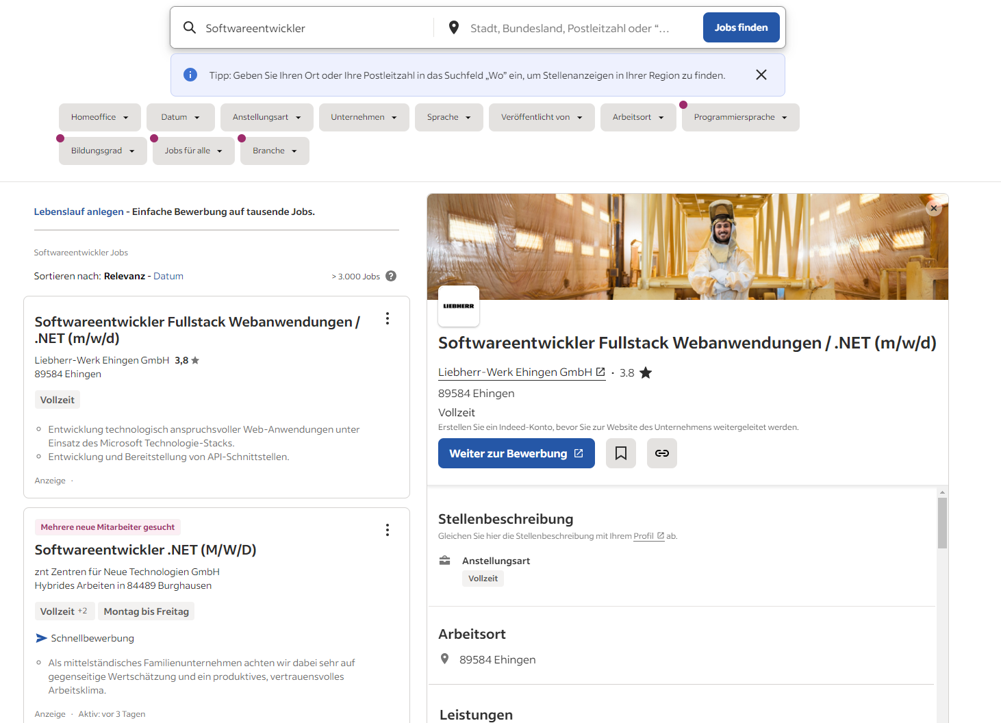
Suche bei Indeed: „Softwareentwickler“
bAV als Kriterium bei der Unternehmensauswahl
deutschlandweit mehr als 3.000 offene Jobs
Quelle der Daten: Website von Indeed (Stand 13.01.2025)

Slide 23
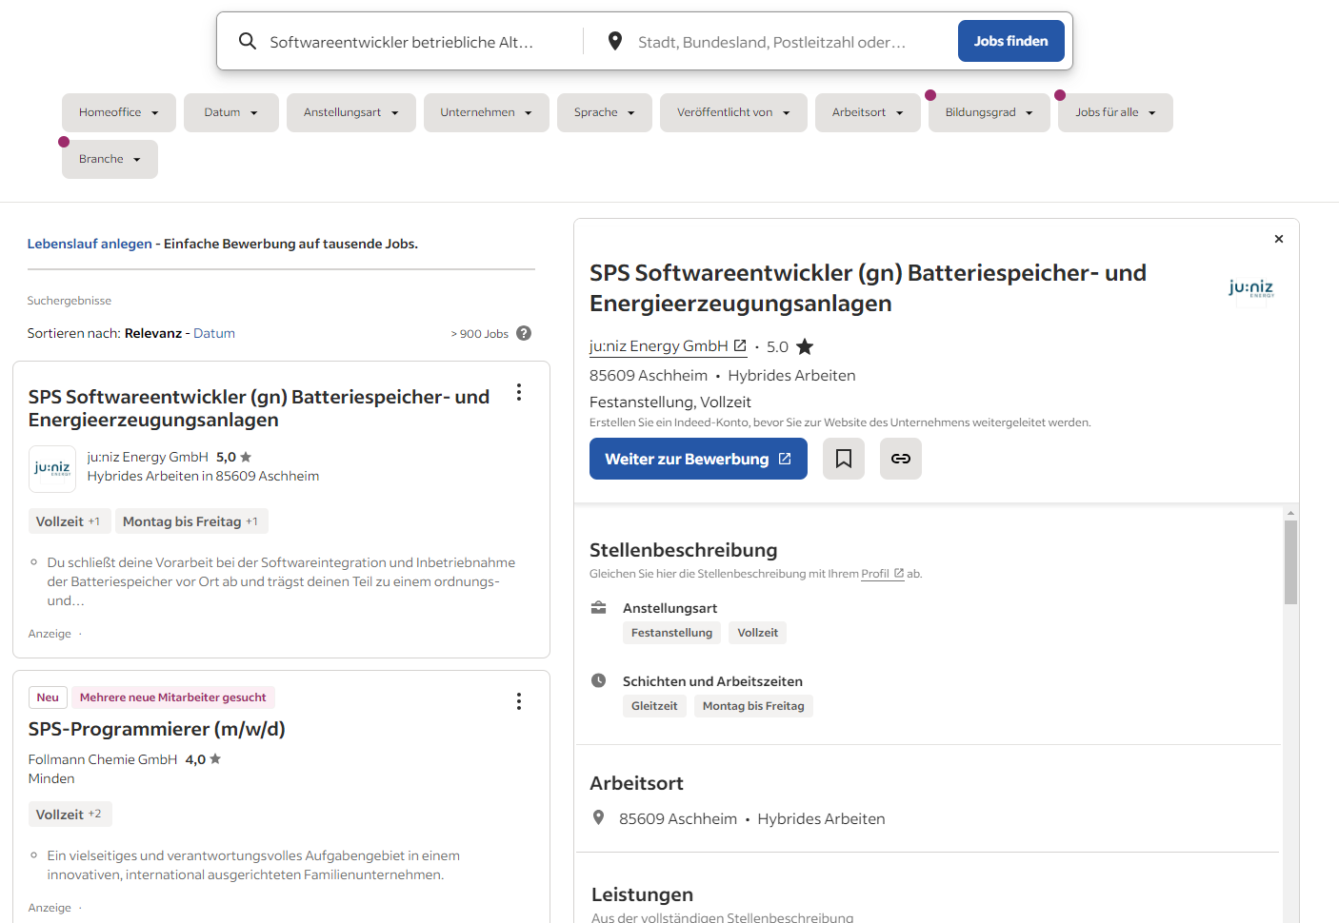
Indeed: „Softwareentwickler“ + „betriebliche Altersvorsorge/-versorgung/Betriebsrente“
bAV als Kriterium bei der Unternehmensauswahl
betriebliche Altersvorsorge 900
betriebliche Altersversorgung 50
Betriebsrente 6
956 offene Jobs erwähnen die bAV
in der Stellenausschreibung
d. h. 68,1 % der Stellenausschreibungen
erwähnen die bAV nicht
Quelle der Daten: Website von Indeed (Stand 13.01.2025)

Slide 24
Beispielkommunikation einer Arbeitgeberleistung
bAV als Kriterium bei der Unternehmensauswahl
Beste Kommunikation
Was Dich erwartet:
Eine anspruchsvolle und abwechslungsreiche Tätigkeit
Ein tolles Team, das dich unterstützt und wertschätzt
Flache Hierarchien
Flexible Arbeitszeiten für optimale Work-Life-Balance
Eine ansprechende Vergütung, persönliche Wertentwicklung sowie betriebliche Altersversorgung
Gute Erreichbarkeit mit öffentlichen Verkehrsmitteln
Kostenlose Getränke und Obst am Arbeitsplatz
Ihre Benefits:
Sie können Ihre Arbeitszeit zwischen 6 und 22 Uhr frei wählen, dabei mobil oder vor Ort arbeiten und – nach Wahl – auch mal an einem Samstag statt unter der Woche tätig sein.
Mit regelmäßigem, gegenseitigem und wertschätzendem Feedback unterstützen wir Sie bei Ihrer individuellen Entwicklung und lernen dabei auch von Ihnen.
Sie erhalten eine leistungsgerechte Vergütung und eine arbeitgeberfinanzierte betriebliche Altersversorgung.
Sie profitieren von einer gelebten Work-Life-Balance, attraktiven Familienleistungen und einem vielfältigen betrieblichen Gesundheitsmanagement.
Unsere Leistungen:
Selbstständige und eigenverantwortliche Projektbearbeitung
Eine verantwortungsvolle und herausfordernde Tätigkeit
Persönliche Entwicklungs- und Entfaltungsmöglichkeiten
Dienstwagen (nach Absprache)
Betriebliche Altersversorgung mit Zuschuss vom Arbeitgeber
Ein kollegiales Umfeld und eine angenehme Arbeitsatmosphäre

Slide 25
Unsere Handlungsempfehlung an Sie
bAV als Kriterium bei der Unternehmensauswahl
1,2 %
Ausschreibungen mit expliziter Erwähnung einer arbeitgeberfinanzierten bAV
Bieten Sie Mitarbeitern und Bewerbern eine betriebliche Altersversorgung an, die über die gesetzlich vorgeschriebene Verpflichtung hinausgeht.
Passen Sie Ihre Stellenausschreibung an, um mit
Sozialleistungen in Form von arbeitgeberfinanzierter bAV zu werben.
Zufriedene Mitarbeiter sind die besten Botschafter. Erfahrungsgemäß sprechen sich attraktive Versorgungs-
systeme in der Branche herum.
Durch erfolgreiches Recruiting kann ihr Unternehmen
dauerhaft profitabel wachsen!
6,6 %
Ausschreibungen mit einer bAV mit Arbeitgeberzuschuss
25,0 %
Ausschreibungen mit bAV
67,2 % Ausschreibungen ohne Erwähnung einer bAV
Quelle der Daten: Website von Indeed (Hochrechnung auf der Grundlage einer Stichprobe von 250 Stellenausschreibungen mit Erwähnung von „betriebliche Altersvorsorge“, Stand 02.03.2023)

Slide 26

Bestandteile der bAV-Beratung

Slide 27

Schritte der bAV-Betreuung
Bestandteile der bAV-Beratung
Schritt 7
Laufende Betreuung
Schritt 1
Schritt 3
Schritt 5
Ansprache von Unternehmen
Analyse des bestehenden bAV-Systems
Erstellung der Versorgungs-ordnung
Prozess:
Neue Mitarbeiter
Neue Rahmen-bedingungen
Anpassung im Bestand
Prozess: Ausscheiden von Mitarbeitern
Schritt 2
Schritt 4
Schritt 6
Aufnahme des Ist-Zustands
Neuordnung der bAV & Konzept-vorstellung
Mitarbeiter-information & Beratungstage

Slide 28
Fragestellungen aus der Arbeitgeber-Sicht
Bestandteile der bAV-Beratung
Solidität des Versorgungsträgers
Arbeitnehmer profitieren (Garantien, Rendite, Flexibilität)
Wird die Betriebsrente im Unternehmen gelebt?
Ja / Nein
bAV-Beratung
Hohe Akzeptanz/Durchdringung
Ausgewogenes Konzept
Projekthafte, rechtssichere Umsetzung
Weitestgehende „Enthaftung“ für den Arbeitgeber
Wenn nein, warum nicht?
Wenn ja, welche Ziele verfolgt das Unternehmen mit „seiner“ Betriebsrente?
Was ist Ihnen als Arbeitgeber bezogen auf die bAV besonders wichtig?
Wenn ja, wird die Betriebsrente wie gewünscht angenommen und ist sie auf dem aktuellen Stand?

Slide 29
Wünsche von Arbeitnehmern – im Allgemeinen
Bestandteile der bAV-Beratung
Abbildungen in Anlehnung an Umfragen von Aon: Aon Studie | Altersvorsorge Generation Y & Aon Studie Betriebsrente Kommunikation (Stand: 07./08.2018)
Abbildungen in Anlehnung an Umfragen von Aon: Aon | Wünsche an die bAV: Sicherheit, Rendite – einmal alles, bitte! (Stand: 07.2020)

Slide 30
Wünsche von Arbeitnehmern – junge Leute (1/3)
Bestandteile der bAV-Beratung
Abbildungen in Anlehnung an Umfragen von Aon: Aon Studie | Altersvorsorge Generation Y & Aon Studie Betriebsrente Kommunikation (Stand: 07./08.2018) und
Aon | Wünsche an die bAV: Sicherheit, Rendite – einmal alles, bitte! (Stand: 07.2020)

Slide 31
Wünsche von Arbeitnehmern – junge Leute (2/3)
Bestandteile der bAV-Beratung
Abbildungen in Anlehnung an Umfragen von Aon: Aon Studie | bAV-Erwartungen junger Arbeitnehmer (Stand: 2022)

Slide 32
Wünsche von Arbeitnehmern – junge Leute (3/3)
Bestandteile der bAV-Beratung
Welche Kommunikationskanäle wünschen Sie sich zur (Erst-)Information über die bAV in Ihrem Unternehmen?
Abbildungen in Anlehnung an Umfragen von Aon: Aon Studie | bAV-Erwartungen junger Arbeitnehmer (Stand: 2022)

Slide 33



Ablaufplan Bestandsanalyse
Vorgehensweise
  Erfassen der Unternehmensdaten
Analyse: Schwachstellen
und Ungereimtheiten
1.
3.
2.
4.
  Erfassen der bestehenden Verträge (Maklermandat)
  Ggf. Korrektur für die Zukunft: zum Beispiel Regelungen und Unterlagen anpassen
Notes:
3. Analyse – Schwachstellen – Ungereimtheiten
Versorgungsträger (Versicherer)
Zusagearten
Unterlagen alle vollständig und passend (Entgeltumwandlungsvereinbarung noch aktuell?)
Zuschusssystem
Vorgehen bei mitgebrachten Verträgen (Übernahme oder Übertragung)

Slide 34
Ablaufplan Neugestaltung
Vorgehensweise
1.
Was wollen wir mit der bAV erreichen?
2.
  Spielregeln der bAV schriftlich ausgestalten: Erstellen einer Versorgungsordnung
3.
Mitarbeiterinformation vorbereiten und durchführen

Slide 35
Vorgehensweise
Was wollen wir mit der bAV erreichen?
Erfüllen gesetzlicher Anforderungen
  Rechtsanspruch auf Entgeltumwandlung
  Rechtsanspruch auf Arbeitgeberzuschuss
  bAV-Zuschuss zum Nulltarif
Sinnvolle Standardvorgaben:
  Anbieter
  Durchführungsweg
  Ansprechpartner
  Zuschuss 15 % (Pflicht) oder 20 % (kostenneutral mit Arbeitnehmerbesserstellung)
  Versorgungsordnung (Regelbuch der bAV) zu empfehlen
Notes:
Wie und in welcher Form bieten Sie aktiv bAV für Ihre Mitarbeiterinnen und Mitarbeiter an?
Was sind Ihre Beweggründe die bAV in Ihrem Unternehmen/ Betrieb so anzubieten?
Wie und in welcher Form setzen Sie gesetzliche Vorschriften um?
Haben Sie bereites Ihr Regelbuch/ Ihre Hausordnung für die bAV?
In welcher Höhe bieten Sie den verpflichtenden AG-Zuschuss (gemäß BRSG) an? Und warum?
Wie informieren Sie Ihre Mitarbeiter über Ihr bAV-Angebot?
Halten Sie das vorhandene bAV-Angebot, in der Wahrnehmung der Mitarbeiter, für interessant?
Wie viele Ihrer Mitarbeiter nutzen bereits die Vorteile der bAV?
Nutzen alle Mitarbeiter die Vorteile der bAV?
Wünsche Sie Sich, dass zukünftig mehr Mitarbeiter das bAV-Angebot in Anspruch nehmen?
Welche Rolle spielen Ihre Mitarbeiter, in Bezug auf den unternehmerischen Erfolg, Ihres Unternehmens?
Wie würden Sie das Betriebsklima in Ihrem Unternehmen beschreiben?
Was sind Gründe warum Mitarbeiter gerne für Ihr Unternehmen arbeiten, bzw. gerne zukünftig arbeiten wollen?
Erhalten Ihre Mitarbeiter, neben des auskömmlichen Gehaltes; weitere Zuwendungen? Wenn ja, In welcher Form?
Was halten Sie grundsätzlich von konzeptionellen Vorgehensweisen, auch in der bAV?

Slide 36
Vorgehensweise
Was wollen wir mit der bAV erreichen?
bAV als personalpolitisches Instrument (Budget)
  Positives Unternehmensimage
  Mitarbeitermotivation
  Mitarbeiterbindung
  Förderung bestimmter Mitarbeitergruppen
Zusätzlich zu den Standardvorgaben:
  Bildung abgrenzbarer Gruppen (für Förderung nach Gruppenzugehörigkeit)
  Zugehörigkeitsstufen definieren (für Förderung langjähriger Mitarbeiter)
  Budget für die bAV klären
  Versorgungsordnung zwingend notwendig
= vollständiges bAV-Konzept
Notes:
Wie und in welcher Form bieten Sie aktiv bAV für Ihre Mitarbeiterinnen und Mitarbeiter an?
Was sind Ihre Beweggründe die bAV in Ihrem Unternehmen/ Betrieb so anzubieten?
Wie und in welcher Form setzen Sie gesetzliche Vorschriften um?
Haben Sie bereites Ihr Regelbuch/ Ihre Hausordnung für die bAV?
In welcher Höhe bieten Sie den verpflichtenden AG-Zuschuss (gemäß BRSG) an? Und warum?
Wie informieren Sie Ihre Mitarbeiter über Ihr bAV-Angebot?
Halten Sie das vorhandene bAV-Angebot, in der Wahrnehmung der Mitarbeiter, für interessant?
Wie viele Ihrer Mitarbeiter nutzen bereits die Vorteile der bAV?
Nutzen alle Mitarbeiter die Vorteile der bAV?
Wünsche Sie Sich, dass zukünftig mehr Mitarbeiter das bAV-Angebot in Anspruch nehmen?
Welche Rolle spielen Ihre Mitarbeiter, in Bezug auf den unternehmerischen Erfolg, Ihres Unternehmens?
Wie würden Sie das Betriebsklima in Ihrem Unternehmen beschreiben?
Was sind Gründe warum Mitarbeiter gerne für Ihr Unternehmen arbeiten, bzw. gerne zukünftig arbeiten wollen?
Erhalten Ihre Mitarbeiter, neben des auskömmlichen Gehaltes; weitere Zuwendungen? Wenn ja, In welcher Form?
Was halten Sie grundsätzlich von konzeptionellen Vorgehensweisen, auch in der bAV?

Slide 37
Versorgungsordnung = Regelwerk der bAV
Vorgehensweise
WOZU DIENT EINE VERSORGUNGS-ORDNUNG?
  Klarheit und Sicherheit in der Umsetzung
  klare Regelungen dienen der Mitarbeitermotivation
  Haftungspotenziale werden reduziert
  Informationspflicht in Textform wird nachgekommen
  WAS LEGEN WIR
  (U. A.) FEST?
  Versorgungsträger, Zusagearten, Durchführungsweg, Ansprechpartner
  Zuschüsse und Vorgaben
  Regelung für entgeltfreie Zeiten
WER ERSTELLT EINE VERSORGUNGS- ORDNUNG?
  Juristen
  Hausjurist oder Kooperationspartner

Slide 38
Information und Beratungstage für Mitarbeiter
Vorgehensweise
  Möglichkeiten der Mitarbeiterinformation:
  Gehaltsbeileger (ergänzend)
  Aushang am „Schwarzen Brett“ (ergänzend)
  Verankerung im Intranet (ergänzend)
  Mitarbeiterpräsentation (keine zu großen Gruppen)
  Individuelle Information (zwingend für eine erfolgreiche Umsetzung)
    online
    offline
    softwaregestützte Information

Slide 39
Information und Beratungstage für Mitarbeiter
Vorgehensweise
Mitarbeiterpräsentation
  nicht zu große Gruppen (max. etwa 20)
  Belegschaftsversammlung ist eine „Pflichtveranstaltung“
  Durchführung während der Arbeitszeit
  Einladung durch die Geschäftsleitung
  Begrüßung durch Geschäftsführung/Inhaber/Personal
    Hinweis auf Makler als „der“ Ansprechpartner für die bAV (keine „eigenen“ Berater möglich)
    Hinweis auf die „verpflichtenden“ Einzelgespräche
  max. Dauer von 25 Minuten für den Fachteil
      Demographie – Förderungen – Keyfacts Durchführungsweg – Mustergehaltsabrechnung – Fragen
  Teilnehmerliste mit Unterschriftsfeld (Verbindlichkeit)
  Terminliste für die Einzelgespräche (45-Minuten-Rhythmus)

Slide 40



Durchführung der Arbeitnehmer-Gespräche
Vorgehensweise
IHRE ARBEIT-NEHMERMAPPE
VORARBEIT
VORTEILE
    Zeit- und Ablaufplan erstellen
    Rahmenvertrag oder
    -verträge vorbereiten
  Vorwort Geschäftsleitung und
  Übersicht gesetzliche Rente
  Erklärung Durchführungsweg oder
  -wege und Antworten auf die häufigsten Fragen
  Informationsseiten Makler & Produktpartner
  evtl. Auszug der Versorgungsordnung
  Muster-Gehaltsabrechnung
  Sammlung aller wichtigen Punkte rund um die bAV für Ihre Arbeitnehmer
  klarer Beratungsprozess und Transport aller relevanten Informationen
  gedruckte und/oder digitale Mappe

Slide 41
Bestandsprozesse
Vorgehensweise
  Neueinstellungen
  Infoblatt
  Beratungstermin abstimmen
  Vorgehen bei mitgebrachten Verträgen (Regelung in Versorgungsordnung)
    Übernahme bestehender Verträge oder
    Übertragung des Kapitals auf eigenes System (reduziert die Haftung)
Abgänge aus dem Unternehmen
  baldmöglichste Mitteilung
  Infoblatt für ausscheidende Mitarbeiter
    Möglichkeiten bei Ausscheiden
    Tarif-Highlights
    Ansprechpartner
Bestand
  regelmäßige „Erinnerung an die bAV“
  Erhöhungsaktion für bedarfsgerechte Anpassung der bAV

Slide 42

Versorgungsträger Canada Life

Slide 43




Historie
Der Versorgungsträger Canada Life
KANADA
      Muttergesellschaft in Toronto
  Über 175 Jahre Erfahrung
  Hervorragende Finanzstärke
  Starke Solvabilität
DEUTSCHLAND
      Seit 25 Jahren Versicherungen speziell für den deutschen Markt
      Niederlassungen in Köln und Neu-Isenburg
      Positive Produkttests in der Presse
      Allgemeine Aufsicht durch Central Bank of Ireland in Irland und Rechtsaufsicht durch BaFin in Bonn
      Deutschsprachiger Kunden- und Maklerservice

Slide 44
Canada Life in Zahlen – Deutschland & Gruppe
Der Versorgungsträger Canada Life
Kennzahlen Canada Life Deutschland
Verwaltetes Vermögen | 9.268,39 Mio. €
Beitragseinnahmen | 979,61 Mio. €
Neugeschäft (APE) | 89,78 Mio. €
Solvabilitätsquote (ohne Übergangsmaßnahmen) | 173 %
Beschäftigte, die in Irland und Deutschland für Canada Life arbeiten | 782
Kunden | 587.000
Verträge | 613.441
Kennzahlen Great-West Lifeco Inc.
Verwaltetes Vermögen | 1.981,84 Mrd. €
Mitarbeiter weltweit | 33.500
Kunden weltweit | 42 Mio.
(Stand: 31. Dezember 2023)
Die Great-West-Zahlen wurden mit dem Wechselkurs 1 € = 1,46 CAN$ zum 31.12.2023 umgerechnet und gerundet

Slide 45
Das sagen die internationalen Rating-Agenturen
Der Versorgungsträger Canada Life
Führende Rating-Agenturen bewerten die Finanzstärke der Canada Life-Gruppe als hervorragend – und damit ihre Zahlungsfähigkeit im Leistungsfall. Die Ratings sind kontinuierlich auf hohem Niveau.
Rating-Agentur | Bewertung & Rating
A.M. Best Company | A+ (hervorragend)
DBRS Morningstar | AA (ausgezeichnet)
Fitch Ratings | AA (sehr stark)
Moody´s Investors Service | Aa3 (ausgezeichnet)
S&P Global Ratings | AA (sehr stark)
Aktuelle Ratings für The Canada Life Assurance Company, die Muttergesellschaft der Canada Life Assurance Europe plc (Stand: Dezember 2024)
Bitte beachten Sie, dass sich Ratings ändern können. Aktuellste Informationen dazu finden Sie auf www.canadalife.com

Slide 46

Sehr starke Finanzkraft: Bonitätsrating für Canada Life Deutschland
Finanzstärke der Canada Life
Die deutsche Ratingagentur Assekurata bescheinigt Canada Life Deutschland
eine sehr starke Finanzkraft (AA) mit stabilem Ausblick. AA ist derzeit die höchste
von Assekurata vergebene Bonitätsnote.
Auszüge aus der Begründung der Bewertung:
Hohe Einnahmen trotz Marktherausforderungen
Marktüberdurchschnittliches Risikomanagement
Solvenzausstattung robust gegen externe Marktschocks
Resümee: Canada Life in Deutschland ist insgesamt gut aufgestellt für die Zukunft!
Assekurata-Rating Canada Life von Mai 2024. Mehr dazu auf www.canadalife.de/unternehmen/finanzstaerke/

Slide 47


Vorteile in der Zusammenarbeit
Der Versorgungsträger Canada Life
Unternehmen
Fakten, die Canada Life in Deutschland und weltweit zu einem Finanzdienstleister der Spitzenklasse machen.
Finanzstärke
Kompetenz
Marktführer im Bereich Dread Disease
Über 175 Jahre Erfahrung
Größe

Slide 48

Tarif:
GENERATION business

Slide 49
Vorteile GENERATION business
Tarif: GENERATION Business
  Garantie-Baustein: Jährlich geglätteter Wertzuwachs, der nicht negativ sein kann, sowie mindestens 90 % der Beitragssumme (ab 12 Jahren Aufschubzeit).* Bei weniger als 12 Jahren Aufschubzeit sichern wir 80 % der Beitragssumme im Rahmen des Automatischen Portfolio Managements (APM) ab.**
  Renditechancen:
    Unser Unitised-With-Profits-Prinzip bietet Ihnen die Chance auf mehr Rendite: Sie werden an positiven Wertenwicklung des Kapitalmarkts beteiligt und können eine noch höhere Rente erhalten.
    Für Kurzläufer (unter 12 Jahren) bietet das APM (Serie bAV) mit einer Aktienquote von 20 % bis
    50 % ebenso die Chance auf mehr Rendite.
  Flexibilität: Sie können den Beitrag erhöhen oder reduzieren. Auch eine Beitragsaussetzung ist jederzeit möglich.
  Wahl zu Rentenbeginn: monatliche Rente, Teilkapitalisierung (1 % bis 30 %)
  oder einmalige Kapitalabfindung
* bei Erfüllen der bedingungsgemäßen Voraussetzungen, abzgl. Risikokosten für eine vereinbarte Zusatzoption und Entnahmen
** abzgl. Risikokosten für eine vereinbarte Zusatzoption und Entnahmen
41

Slide 50
Fondszusammensetzung
Tarif: GENERATION business
Fondsvolumen 6.391 Mio. € +9,1 % zum Vorjahr
Stand: 31.12.2024. Quelle: Setanta Asset Management Ltd.
Bitte beachten Sie: Der Aktienanteil sowie die regionale Verteilung im UWP-Fonds können sich ändern

Slide 51

Tatsächliche Wertentwicklung p.a.
Tarif: GENERATION business
5,0 %
p.a. seit
Auflegung*
Stand 31.12.2024. Quelle: Setanta Asset Management Ltd. Bitte beachten Sie: Die hier dargestellte Wertentwicklung bezieht sich auf den GENERATION UWP-Fonds I. Dieser Teilfonds des UWP-Fonds ist in den bis Mai 2016 angebotenen GENERATION-Produkten der Canada Life hinterlegt und wurde im Januar 2004 aufgelegt. In anderen Tarifen der Canada Life, wie unter anderem den aktuell angebotenen GENERATION-Tarifen, gibt es weitere Teilfonds des UWP-Fonds, die in ihrer Zusammensetzung identisch sind. Diese Werte geben die reine Wertentwicklung des Fonds wieder und sind insbesondere nicht repräsentativ für Verträge mit laufenden Beiträgen. Die Darstellung basiert auf Netto-Werten, d.h. nach Abzug der Fondsmanagementgebühr. Der Rückkaufswert eines Vertrages hängt von der Höhe des geglätteten und des tatsächlichen Anteilguthabens sowie von den in den Versicherungsbedingungen beschriebenen Gebühren ab. Die tatsächliche Wertentwicklung kommt einem Vertrag in der Form des Schlussbonus nur zum Rentenbeginn bzw. bei einer Kündigung nicht früher als fünf Jahre vor Rentenbeginn oder bei bedingungsgemäßen Beginnverlegung des Rentenbeginns zugute. Ansonsten können wir eine Wertangleichung vornehmen. Die genauen Garantievoraussetzungen sind in den Versicherungsbedingungen beschrieben. Die Wertentwicklungen der Vergangenheit sind keine Gewähr für die Zukunft.

Slide 52
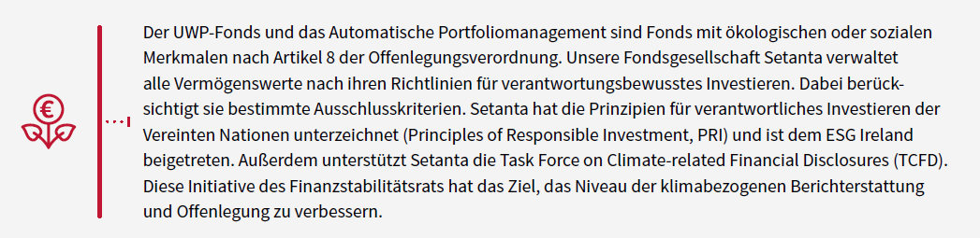
Nachhaltigkeit in der Anlagestrategie
Tarif: GENERATION business
Der UWP-Fonds und das Automatische Portfoliomanagement (APM (Serie bAV)) bewerben ökologische oder soziale Merkmalen nach Artikel 8 der Offenlegungsverordnung. Unsere Fondsgesellschaft Setanta verwaltet alle Vermögenswerte nach ihren Richtlinien für verantwortungsbewusstes Investieren. Dabei berücksichtigt sie bestimmte Ausschlusskriterien. Setanta hat die Prinzipien für verantwortliches Investieren der Vereinten Nationen unterzeichnet (Principles of Responsible Investment, PRI) und ist dem ESG Ireland beigetreten. Außerdem unterstützt Setanta die Task Force on Climaterelated Financial Disclosures (TCFD). Diese Initiative des Finanzstabilitätsrats hat das Ziel, das Niveau der klimabezogenen Berichterstattung und Offenlegung zu verbessern.

Slide 53
Vielen Dank für Ihre Aufmerksamkeit!
Diese Präsentation ist in Zusammenarbeit mit der Canada Life Assurance Europe plc entstanden. Angaben in dieser Präsentation sind vielfach vereinfacht dargestellt. Sie ersetzt weder eine produktbezogene noch eine steuerliche Beratung. Maßgeblich sind die jeweiligen Versicherungsbedingungen.

